Slide 1

Нормативное обеспечение образовательного процесса
социально-педагогической деятельности

Slide 2
Социально-педагогическая деятельность в нашей стране имеет четко определенные нормативно-правовые основания на уровнях:
международном
федеральном
региональном
муниципальном
школьном
К основным международным документам, связанным с проблемами защиты прав детей, относятся:

Slide 3
Всеобщая декларация прав человека
от 10.12.1948 г.
Рекомендованный для всех стран-членов ООН документ. Текст Декларации является первым глобальным определением прав, которыми обладают все люди.

Slide 4
Конвенция ООН о правах ребенка
от 20.11.1989 г.
провозглашает право ребенка на:
-жизнь;
-имя, гражданство;
-знать своих родителей и на их заботу;
- свободно выражать взгляды по всем вопросам, затрагивающим его интересы;
- свободу мысли, совести и религии;
-личную жизнь, семейную жизнь, неприкосновенность жилища или тайну корреспонденции, или незаконного посягательства на его честь и репутацию
-образование, отдых и досуг

Slide 5
Европейская социальная хартия
конвенция Совета Европы, закрепляющая ряд социальных прав человека.
Принята в 1961 году, вступила в силу в 1965 году.
Включает в себя в том числе:
-Право детей и подростков на защиту (в области работы; ст. 7)
-Право на охрану здоровья (ст. 11)
-Право на социальную и медицинскую помощь (ст. 13)
-Право семьи на социальную, правовую и экономическую защиту (ст. 16)
-Право матерей и детей на социальную и экономическую защиту (ст. 17)

Slide 6
Декларация принципов толерантности
от 16.11.1995 г.
Это:
ценность и социальная норма гражданского общества, проявляющаяся в праве всех индивидов гражданского общества быть различными, обеспечении устойчивой гармонии между различными конфессиями, политическими, этническими и другими социальными группами, уважении к разнообразию различных мировых культур, цивилизаций и народов, готовности к пониманию и сотрудничеству с людьми, различающимися по внешности, языку, убеждениям, обычаям и верованиям.

Slide 7
Основные нормативно-правовые документы Федерального уровня
Федеральный закон «Об образовании в Российской Федерации» № 273-ФЗ от 29.12.2012
Статья 41. Охрана здоровья обучающихся
Статья 43. Обязанности и ответственность обучающихся
Статья 44. Права, обязанности и ответственность в сфере образования родителей (законных представителей) несовершеннолетних обучающихся
Статья 45. Защита прав обучающихся, родителей (законных представителей) несовершеннолетних обучающихся
Статья 80. Организация предоставления образования лицам, осужденным к лишению свободы, к принудительным работам, подозреваемым и обвиняемым, содержащимся под стражей

Slide 9
Закон предусматривает

Slide 10
Отдельно прописано право ребенка на качественное инклюзивное образование по адаптированным программам. Школы, которые будут вводить инклюзивные программы, обязаны создать детям с ограниченными возможностями здоровья условия для получения качественного образования без дискриминации.
Введено понятие «безопасность школьной среды», что упрощает предъявление претензий к школе по причине несчастного случая с обучающимся.

Slide 11
Даны понятия сетевого и электронного обучения, которые могут быть использованы на всех уровнях образования.
Результаты ЕГЭ будут действительны на протяжении 4 лет.
В законе закреплен принцип светского характера образования в государственной школе и практика преподавания ОРКСЭ. Религиозные организации получили право проверять программу курса на соответствие вероучению, а также рекомендовать для работы в школах своих педагогов.

Slide 12
Отдельные статьи посвящены статусу учителя и руководителя. Также более подробно регламентированы права, обязанности и ответственность педагогов. Что касается оплаты труда учителей, то согласно закону она не может быть ниже уровня средней зарплаты в соответствующем регионе. Курсовую переподготовку учитель обязан проходить через каждые 3 года, а не раз в 5 лет.

Slide 13
Национальная стратегия действий в интересах детей на 2012 - 2017 годы (Указ Президента Российской Федерации №761 от 01.06.2012)
Главная цель Национальной стратегии –
определить основные направления и задачи государственной политики в интересах детей и ключевые механизмы ее реализации, базирующиеся на общепризнанных принципах и нормах международного права

Slide 14
Основные направления
СЕМЕЙНАЯ ПОЛИТИКА ДЕТСТВОСБЕРЕЖЕНИЯ
ДОСТУПНОСТЬ КАЧЕСТВЕННОГО ОБУЧЕНИЯ И ВОСПИТАНИЯ, КУЛЬТУРНОЕ РАЗВИТИЕ И ИНФОРМАЦИОННАЯ БЕЗОПАСНОСТЬ ДЕТЕЙ
ЗДРАВООХРАНЕНИЕ, ДРУЖЕСТВЕННОЕ К ДЕТЯМ, И ЗДОРОВЫЙ ОБРАЗ ЖИЗНИ
РАВНЫЕ ВОЗМОЖНОСТИ ДЛЯ ДЕТЕЙ, НУЖДАЮЩИХСЯ В ОСОБОЙ ЗАБОТЕ ГОСУДАРСТВА
СОЗДАНИЕ СИСТЕМЫ ЗАЩИТЫ И ОБЕСПЕЧЕНИЯ ПРАВ И ИНТЕРЕСОВ ДЕТЕЙ И ДРУЖЕСТВЕННОГО К РЕБЕНКУ ПРАВОСУДИЯ
ДЕТИ - УЧАСТНИКИ РЕАЛИЗАЦИИ НАЦИОНАЛЬНОЙ СТРАТЕГИИ
МЕХАНИЗМ РЕАЛИЗАЦИИ НАЦИОНАЛЬНОЙ СТРАТЕГИИ

Slide 15
Национальная стратегия разработана на период до 2017 года и призвана обеспечить достижение существующих международных стандартов в области прав ребенка, формирование единого подхода органов государственной власти Российской Федерации, органов местного самоуправления, институтов гражданского общества и граждан к определению целей, задач, направлений деятельности и первоочередных мер по решению наиболее актуальных проблем детства.

Slide 16
Ключевые принципы Национальной стратегии
-Реализация основополагающего права каждого ребенка жить и воспитываться в семье.
-Защита прав каждого ребенка.
-Максимальная реализация потенциала каждого ребенка

Slide 17
-Сбережение здоровья каждого ребенка.
-Развитие внутренних ресурсов семьи, удовлетворение потребностей ребенка и реализуемые при поддержке государства.
-Особое и достаточное внимание детям, относящимся к уязвимым категориям.
-Качественная подготовка и регулярное повышение квалификации кадров во всех отраслях, так или иначе связанных с работой с детьми и их семьями.

Slide 18
ФЕДЕРАЛЬНЫЙ ЗАКОН
от 24.06.99 N 120-ФЗ «Об основах системы профилактики безнадзорности и правонарушений несовершеннолетних»
(ред. от 07.05.2013 с изменениями, вступившими в силу с 08.05.2013)

Slide 19
Общеобразовательные учреждения…
1) оказывают социально психологическую и педагогическую помощь несовершеннолетним с ограниченными возможностями здоровья и (или) отклонениями в поведении либо несовершеннолетним, имеющим проблемы в обучении;
2) выявляют несовершеннолетних, находящихся в социально опасном положении, а также не посещающих или систематически пропускающих по неуважительным причинам занятия в образовательных учреждениях, принимают меры по их воспитанию и получению ими общего образования;
3) выявляют семьи, находящиеся в социально опасном положении, и оказывают им помощь в обучении и воспитании детей;
4) обеспечивают организацию в образовательных учреждениях общедоступных спортивных секций, технических и иных кружков, клубов и привлечение к участию в них несовершеннолетних;
5) осуществляют меры по реализации программ и методик, направленных на формирование законопослушного поведения несовершеннолетних.

Slide 20
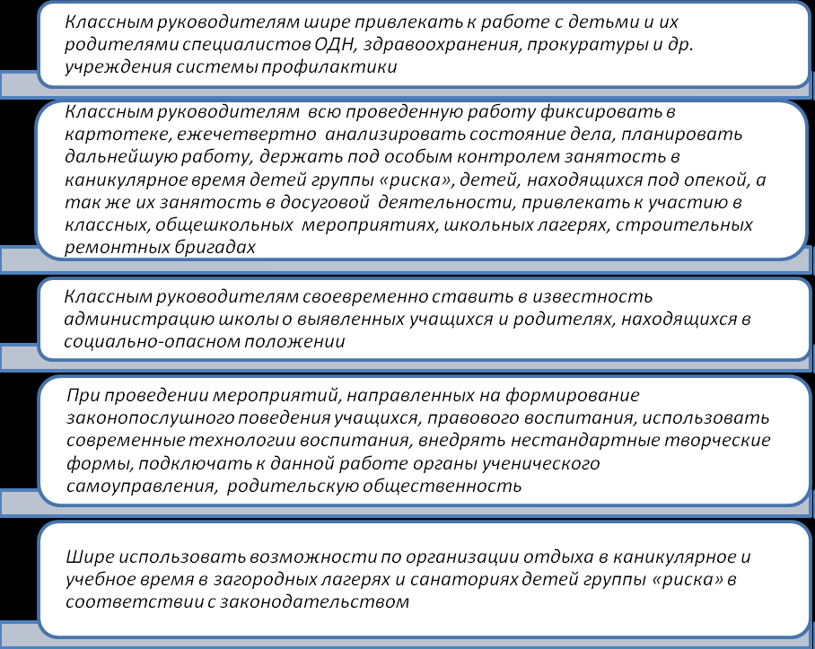

Slide 21
Законы Российской Федерации:
  «Об основных гарантиях прав ребенка РФ» от 24.07.1998 г. № 124-ФЗ;
  «Об основах социального обслуживания населения в РФ» от 10.12.1995 года №195-ФЗ;
  «О дополнительных гарантиях по социальной защите прав детей-сирот и детей и детей, оставшихся без попечения родителей» от 21.12.1996 года №159-ФЗ;
  Федеральный закон Российской Федерации от 21.11.2011 г. N 323 «Об основах охраны здоровья граждан в Российской Федерации»
  Гражданский, Семейный, Жилищный, Трудовой кодексы

Slide 22
Региональный уровень
Закон Челябинской области от 17.12.2001г. №54-ЗО «Об охране и защите прав детей в Челябинской области»;
Закон Челябинской области от 28.11.2002г. №125-ЗО «О системе профилактики безнадзорности и правонарушений несовершеннолетних в Челябинской области»;
Закон Челябинской области от 22.12.2005г. № 441-ЗО «О наделении органов местного самоуправления отдельными государственными полномочиями по социальному обслуживанию населения и профилактике безнадзорности и правонарушений несовершеннолетних»;
Закон Челябинской области от 22.12.2005г. N 442-ЗО «О наделении органов местного самоуправления государственными полномочиями по социальной поддержке детей-сирот и детей, оставшихся без попечения родителей»;
Закон Челябинской области от 23.09.2007г. N 191-ЗО «Об организации и осуществлении деятельности по опеке и попечительству в Челябинской области»

Slide 23
Стратегия действий в интересах детей в Челябинской области на 2012 - 2017 годы (утверждена постановлением Правительства Челябинской области № 600-П от 30.10.2012)
Областная целевая программа "Обеспечение общественного порядка и противодействие преступности в Челябинской области« на 2014 - 2016 годы»
Государственная программа Челябинской области "Дети Южного Урала" на 2014 - 2015 годы
Государственная программа Челябинской области "Реализация государственной национальной политики и сохранение духовных традиций народов Челябинской области на 2014 - 2016 годы"
«Областная целевая программа противодействия злоупотреблению наркотическими средствами и их незаконному обороту в Челябинской области на 2013 - 2015 годы»

Slide 24
МУНИЦИПАЛЬНЫЙ УРОВЕНЬ
Городская целевая программа «Профилактика наркомании в городе Челябинске в 2011 - 2013 годах» (утверждена Распоряжением Администрации города Челябинска от 01.09.2010 № 6754
Городская целевая программа «Профилактика терроризма и экстремизма в городе Челябинске на 2013 - 2015 годы» (утверждена Распоряжением Администрации города Челябинска от 12.10.2012 № 5528
Распоряжения, Постановления, приказы об участии в межведомственных акциях

Slide 25
ШКОЛЬНЫЙ УРОВЕНЬ
Локальные акты (Положения о Совете профилактики, о постановке на психолого-педагогический учет, о семьях группы риска и т.д.)
Должностные обязанности
Профилактические Программы социального – психологического сопровождения обучающихся
Планы работы (годовой план психолога, социального педагога по всем направлениям деятельности; план индивидуальной работы с детьми «группы-риска»; план по профилактике вредных привычек; план по профилактике самовольных уходов, бродяжничества и правонарушений; план совместной работы с ОДН)

Slide 26
Графики работы педагога-психолога и социального педагога
Циклограммы
Приказы, планы, распоряжения об участии в межведомственных акциях
Банк данных ОУ
Журнал бесед с родителями
Журнал бесед с обучающимися
Протоколы советов профилактики
Социальный паспорт, содержащий информацию обо всех категориях обучающихся
Индивидуальные карты обучающихся с «Дневниками педагогического наблюдения»

